Slide 1

الفصل 1
التقنية الرقمية 2-1
الوحدة الأولى علم البيانات
التعليم الثانوي
السنة الثانية
الدرس الأول :
البيانات و المعلومات و المعرفة 1

Slide 2
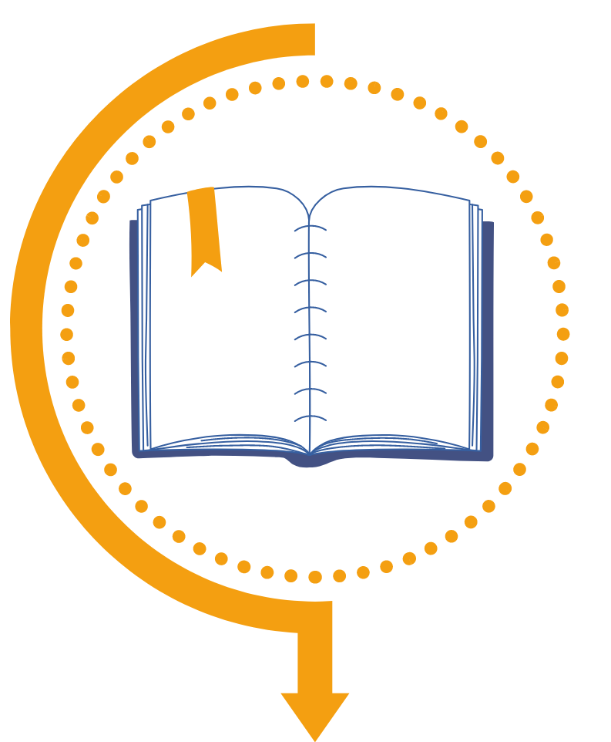
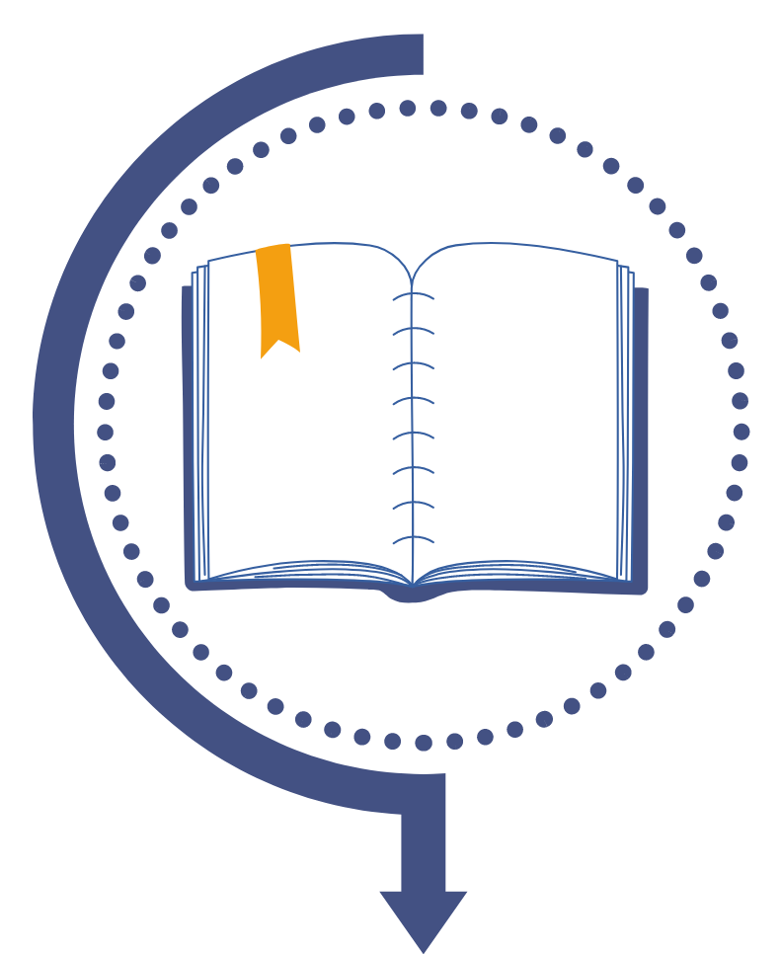
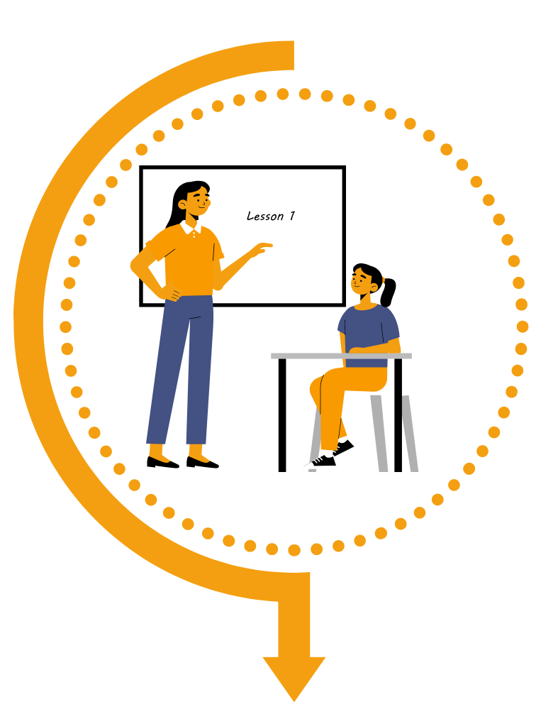
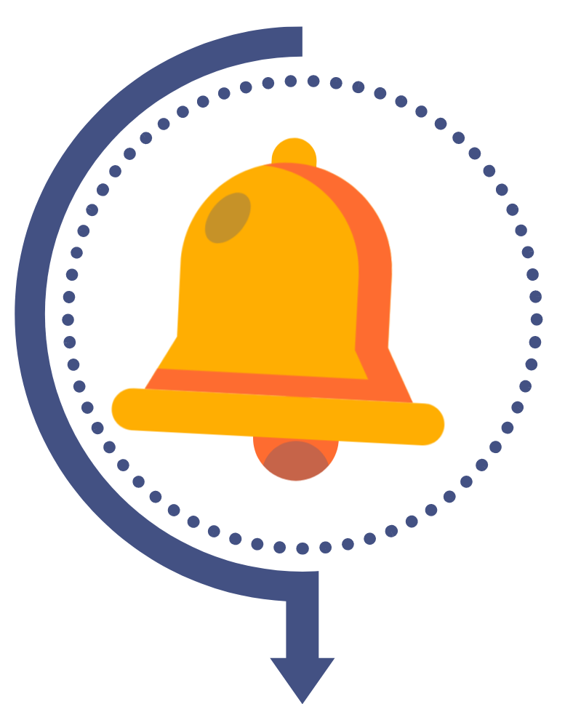
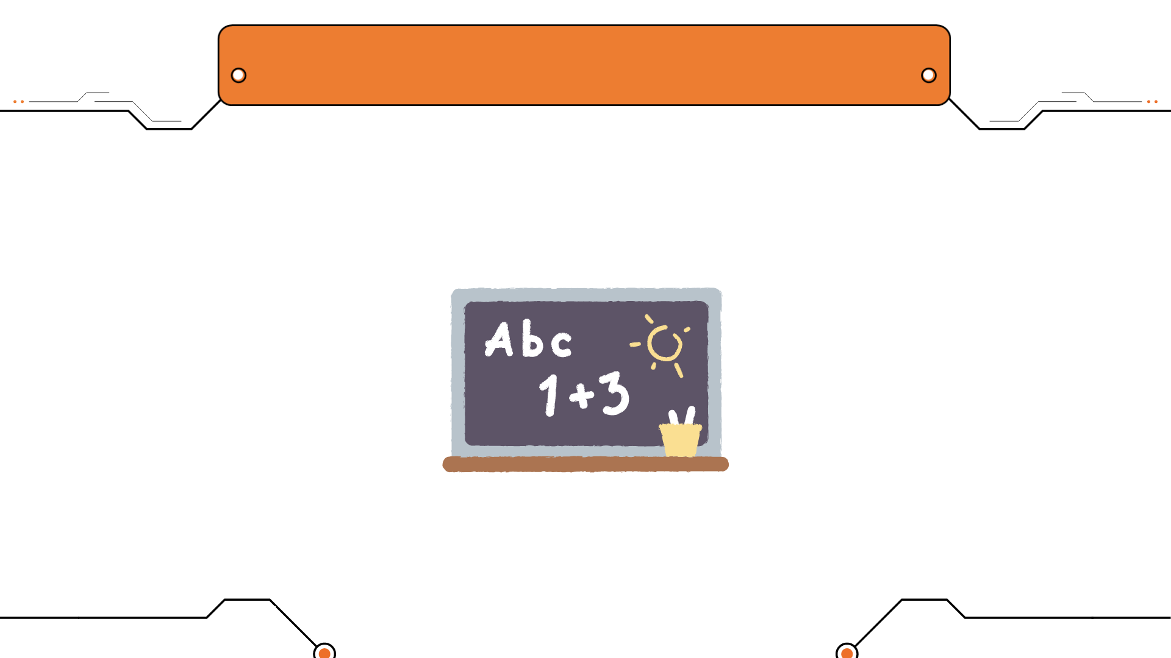
بيانات الدرس
صفحات الكتاب
عدد الحصص
عنوان الدرس
رقم الدرس
8-22
حصتان
الحصة 1
البيانات و المعلومات و المعرفة
الدرس الأول

Slide 3
ماذا سنتعلم !
فهم الفرق بين البيانات و المعلومات و المعرفة
1
فهم أنواع البيانات و طرق عرضها
2

Slide 4


مفردات الدرس
المعرفة
المعلومات
البيانات

Slide 5


فــردي
دقيقتان
استراتيجية جدول التعلم
أكملي جدول التعلم التالي
عنوان الدرس : البيانات والمعلومات و المعرفة
ماذا أعرف | ماذا أريد أن أعرف | ماذا تعلمت

Slide 6
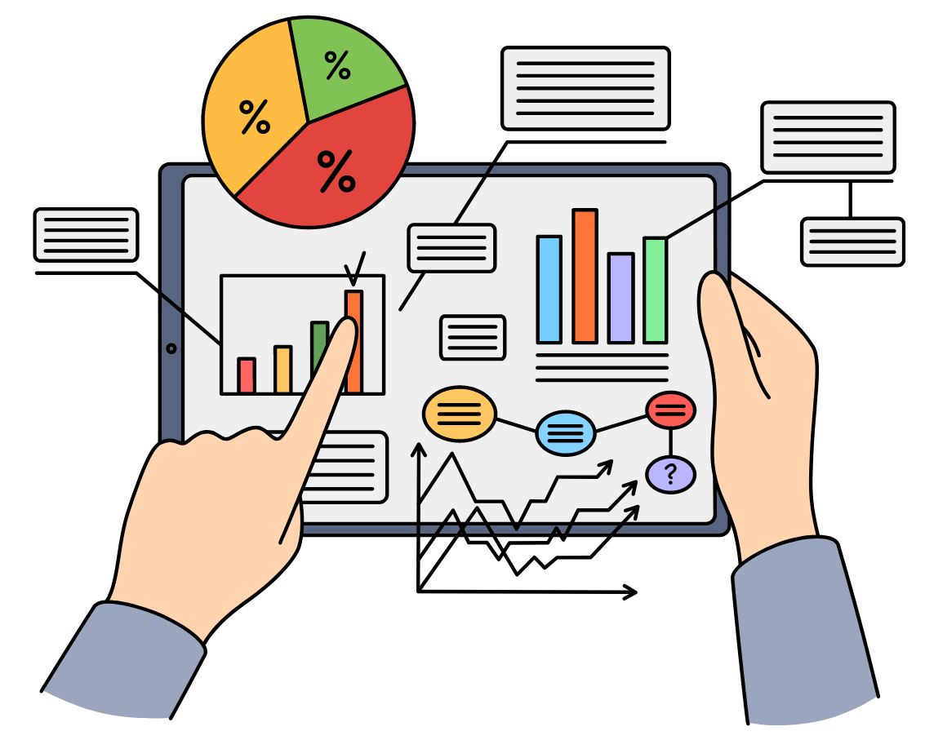
عـلـم الـبـيـانـات
هو علم يجمع بين عدة مجالات (مثل :علوم الحاسب والإحصاء والرياضيات)
ويعمل على تحليل البيانات لاستخراج معلومات ذات مغزى تؤدي إلى معرفة محددة

Slide 7

أهميته الشديد فى الارتقاء بالاقتصاد العالمى ورفع معدلات التنمية ، ومن هنا تسارع المملكة الخطى للحاق بالركب العالمي في هذا المجال ،وتستحدث هيئة جديدة باسم «الهيئة السعودية للبيانات والذكاء الاصطناعي
لماذا يعتبر تخصص علم البيانات نفط
القرن الواحد و العشرون ؟!

Slide 8

جماعي
دقيقة
استراتيجية العصف الذهني
برأيك هل المعلومات و البيانات لهما نفس المعنى ؟
مع ذكر السبب !!

Slide 9

الــبــــــــــــيـــــــــــانـــــــــــــــات
مجموعة من الحقائق أو الكلمات أو الأرقام، أو وصف لشيء لم يتم تحليله
أو معالجته بأي شكل من الأشكال، وتسمى البيانات الأولية
حيث تعني كلمة أولية أنها غير معالجة

Slide 10

الـــــمـــــعــــــلـــــومــــــــــــات
هي بيانات أولية تمت معالجتها، لذلك يشير مصطلح المعلومات إلى البيانات المعالجة
التي لها معنى في سياق محدد ومفيد ، وتسمى هذه المعالجة : معالجة البيانات

Slide 11
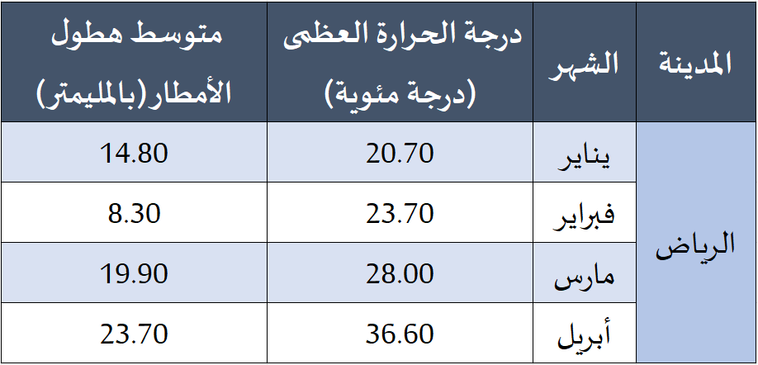
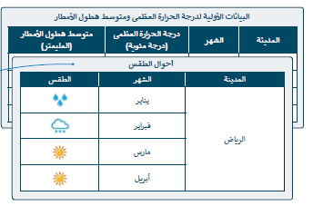
أمثلة على البيانات و المعلومات
ليس لها أي معنى أو سياق ضمني
المعلومات بيانات أولية تمت معالجتها و قُدمت في سياق مفيد

Slide 12
صنفي البطاقات الموجودة أمامك هل هي معلومات أم معرفة
أم بيانات ، مع ذكر سبب الاختيار !!
معرفة
بيانات
معلومات
شوكولاتة ،فراولة شوكولاتة ، كراميل حليب ، بـرتـقـال ، شـكـولاتة
حليب
نكهات الحلويات التي تم بيعها خلال الشهر الماضي شوكولاتة ، حليب فراولة ، كراميل ، برتقال
تنمية مهارة التحليل و التقييم

Slide 13

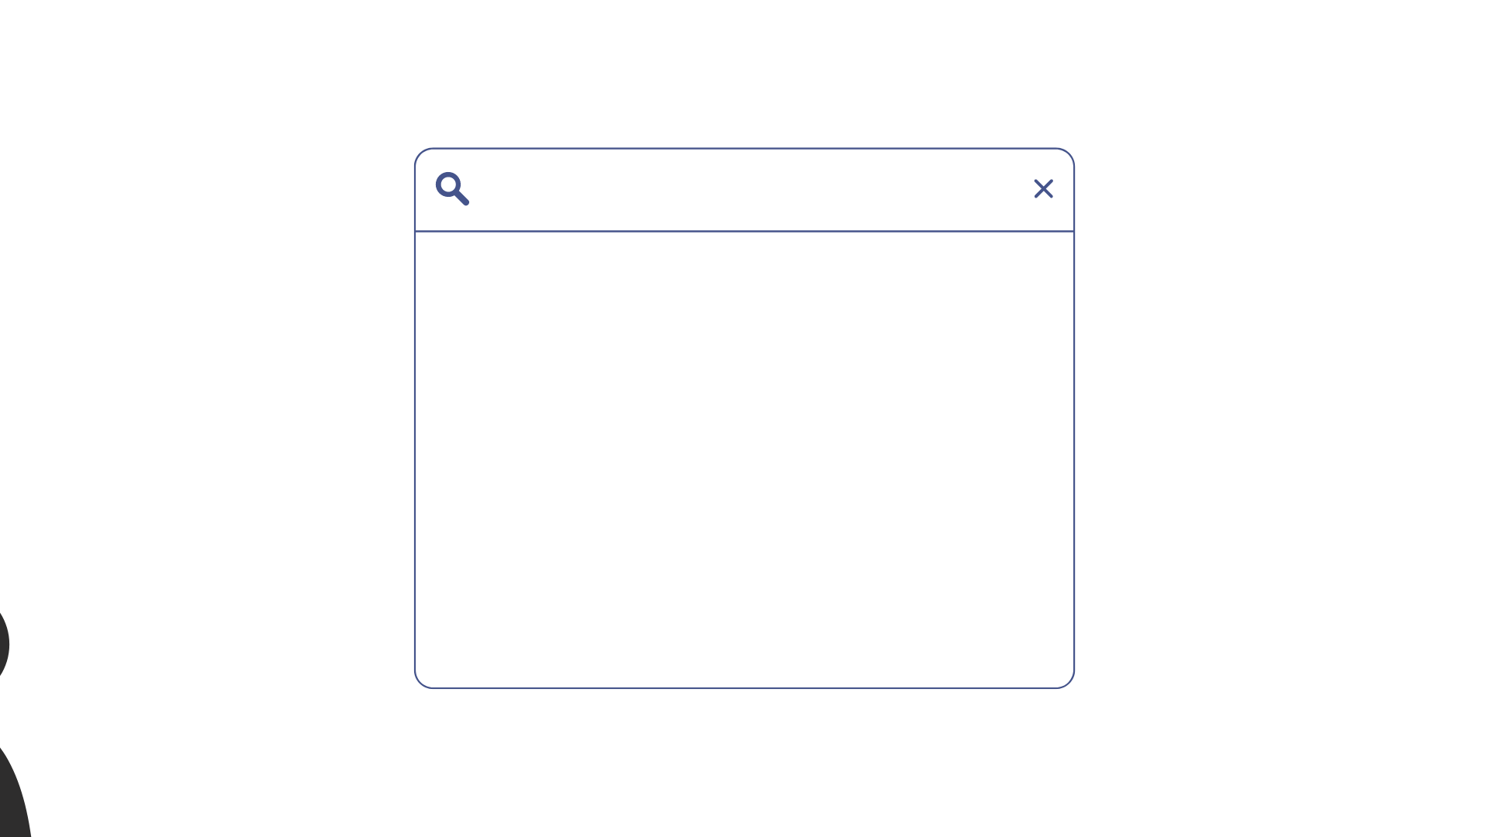
صنفي ما اذا كانت الجملة المعروضة أمامك
تمثل بيانات أم معلومات ؟!!
بيانات تمت معالجتها
تستخدم كمدخلات لنظام الحاسب
ليس لها معنى بصورتها الحقيقية
منتج نهائي و أكثر تحديد
كلمات و أرقام غير معالجة
تحمل معنى منطقيا
مادة أولية وأكثر عمومية
تعد مخرجات ونتائج
معلومات
بيانات
تنمية مهارة التحليل

Slide 14
الـــــــــمــــــــــعـــــــــــــرفـــــــــــــــــــــــــة
المعلومات
البيانات
يجب أن تحمل معنى منطقياً
ليس لها معنى بصورتها الحقيقية
بيانات تمت معالجتها
كلمات وأرقام غير معالجة
أوجه الاختلاف بين البيانات والمعلومات
تنمية مهارة التفكير و المقارنة
منتج نهائي
مادة أولية
أكثر تحديداً
أكثر عمومية
تستخدم كمخرجات للحاسب
تستخدم كمدخلات للحاسب

Slide 15

الـــــــــمــــــــــعـــــــــــــرفـــــــــــــــــــــــــة
تنتج المعرفة من معالجة المعلومات وفهمها ويؤدي
إلى استنتاجات وقرارات مختلفة

Slide 16
ما الفرق بين المعرفة و المعلومات ؟!!

Slide 17
المعرفة
المعلومات
استنتاج من المعلومات يساعد في اتخاذ القرارات
بيانات تمت معالجتها لتصبح ذات سياق مفهوم
تنمية مهارة التفكير و المقارنة
أوجه الاختلاف بين المعرفة والمعلومات
توفر القدرة على اتخاذ تنبؤات واتخاذ قرارات
وحدها لا تكفي للتوصل إلى الاستنتاجات
أو القرارات حول مسألة معينة
تختلف باختلاف العالم أو الباحث الذي يدرس المعلومات
يتم الحصول على نفس المعلومات عند تحليل نفس البيانات

Slide 18
بعد تعرفك على أهم مصطلحات علم البيانات
اكملي خريطة المفاهيم التالية !!
...............
القرارات
المعلومات
...............
استراتيجية خرائط المفاهيم
معالجة
معالجة
معالجة

Slide 19
أعطي مثال للبيانات ثم حوليها إلى معلومات
وبعد ذلك حوليها إلى معرفة ؟!
تنمية مهارة التركيب

Slide 20

ماذا سنتعلم !
فهم الفرق بين البيانات و المعلومات و المعرفة
1
فهم أنواع البيانات و طرق عرضها
2

Slide 21
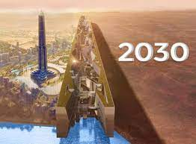
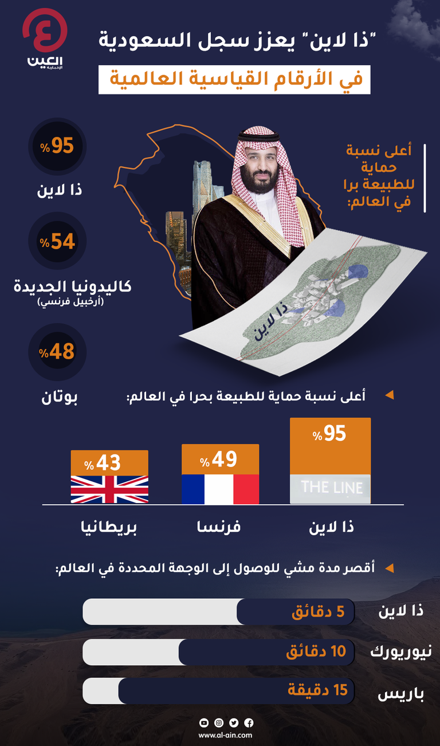
جماعي
دقيقتان
استراتيجية الفهم القرائي
استخرجي البيانات من النص الموجود أمامك ثم أذكري نوعها أو شكلها ؟!
أعلن ولي العهد الأمير محمد بن سلمان بن عبد العزيز، في 25 يوليو 2022 عن تصاميم مدينة «ذا لاين»، التي تشكل انعكاساً لما ستكون عليه المجتمعات الحضرية مستقبلًا في بيئة خالية من الشوارع والسيارات والانبعاثات، وتسهم في المحافظة على 95% من أراضي نيوم للطبيعة، وتعتمد على الطاقة المتجددة بنسبة 100%، لجعل صحة الإنسان ورفاهيته أولوية مطلقة ،و توفير 380 ألف فرصة عمل .
الأبجدية
الأبجدية الرقمية
الرقمية
الرسومية
الرسومية

Slide 22
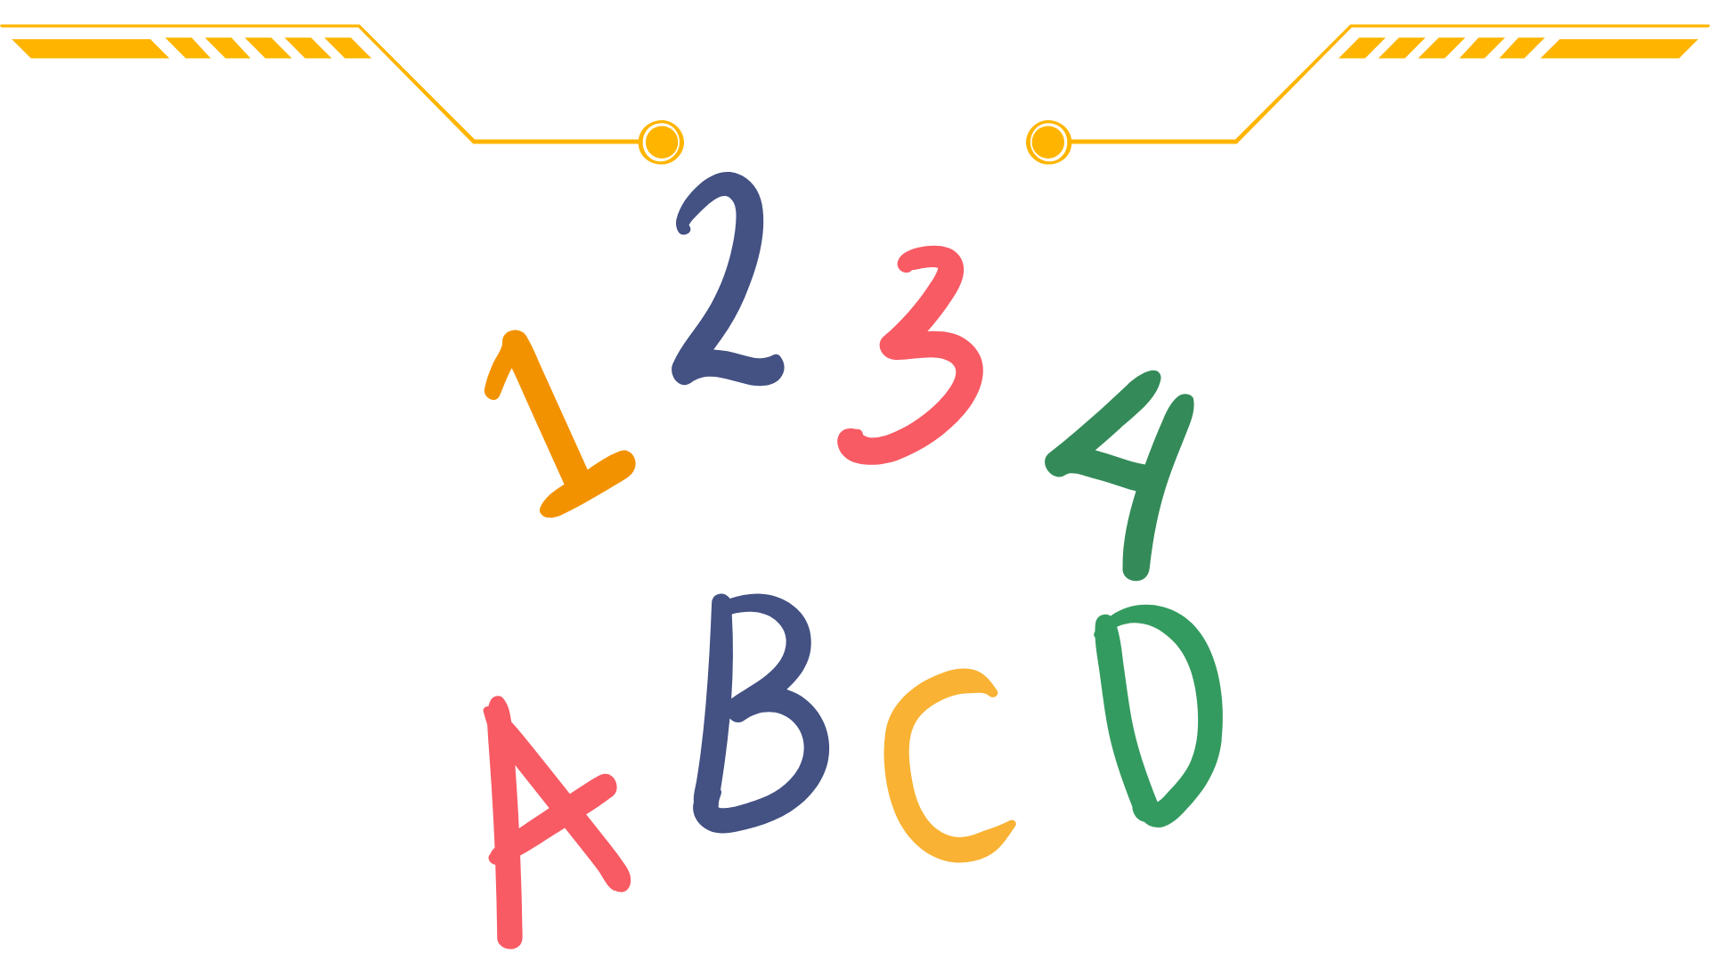
أنــــــــــــــــــــــــــواع البـــــــــــــــيـــــــــــــــــــانــــــــــــــــــــات
1- البيانات الرقمية
تتكون من حقائق قابلة للقياس وتستخدم فيها الأرقام كقيم أساسية، ممكن أن تكون
هذه الأرقام سالبة أو موجبة أو عشرية ، مثال عدد الفعاليات التي تقام في الرياض

Slide 23
أنــــــــــــــــــــــــــواع البـــــــــــــــيـــــــــــــــــــانــــــــــــــــــــات
2- البيانات النصية
تتكون من حروف الهجاء وكذلك المسافات بين الكلمات ، و يضم جميع
حروف الهجاء و المسافات مثال: اسم الدولة "المملكة العربية السعودية".

Slide 24

أنــــــــــــــــــــــــــواع البـــــــــــــــيـــــــــــــــــــانــــــــــــــــــــات
3- البيانات الأبجدية الرقمية
تتكون من حروف الهجاء وأرقام ورموز خاصة مثل: #، و$
مثال :تاريخ أو وقت مهرجان أو موسم في السعودية

Slide 25

أنــــــــــــــــــــــــــواع البـــــــــــــــيـــــــــــــــــــانــــــــــــــــــــات
4- البيانات الرسومية
تتكون من: مخططات ورسوم بيانية
مثال : صور لمعالم سياحية أو رسم بياني لعدد الزوار في مكان سياحي

Slide 26

أنــــــــــــــــــــــــــواع البـــــــــــــــيـــــــــــــــــــانــــــــــــــــــــات
6- مقاطع الفيديو
تتكون مقاطع الفيديو من سلسلة من الصور المتحركة مثال: مقطع فيديو عن
موسم الرياض و إعلان تلفزيوني الخاص بحملة سياحية

Slide 27

أنــــــــــــــــــــــــــواع البـــــــــــــــيـــــــــــــــــــانــــــــــــــــــــات
5- البيانات الصوتية
تتكون من الأصوات والتأثيرات الصوتية المختلفة
مثال: التسجيلات الصوتية الإرشادية للمتاحف، والأماكن السياحية

Slide 28







البيانات الرسومية
البيانات الرقمية
البيانات الصوتية
البيانات النصية
استراتيجية خرائط المفاهيم
أنـــــــــــــــــــــــــــــــــــواع الـــــــــــــــــبـــــــــــــــــــــيـــــــــــــــانــــــــــــــــــــــــات
مقاطع الفيديو
الأبجدية الرقمية

Slide 29
ما الفرق بين عرض بيانات عن أماكن سياحية في مجلة مطبوعة
وعرضها على موقع الكتروني ؟!!
البيانات في المجلة ثابتة ولاتتغير بعد طباعتها
أما البيانات في الموقع يمكن أن تتغيرو نحدثها باستمرار

Slide 30


عـــــــــــــــــــــــرض البـــــــــــــــيـــــــــــــــــــانــــــــــــــــــــات
قد تبقى البيانات على حالها بعد تسجيلها وقد تتغير البيانات أحيانًا
حيث أن هناك عدة طرق لتمثيلها
البيانات المتغيرة
البيانات الثابتة
البيانات التي تتغير بعد تسجيلها و يجب تحديثها باستمرار مثل البيانات في الموقع الإلكتروني
البيانات التي لا تتغير بعد تسجبلها مثل البيانات في المجلة المطبوعة

Slide 31
ماذا سنتعلم !
فهم الفرق بين البيانات و المعلومات و المعرفة
1
فهم أنواع البيانات و طرق عرضها
2

Slide 32
فــردي
دقيقتنا
استراتيجية جدول التعلم
أكملي جدول التعلم التالي
عنوان الدرس : البيانات والمعلومات و المعرفة
ماذا أعرف | ماذا أريد أن أعرف | ماذا تعلمت

Slide 33
باستخدام استراتيجية جدول التعلم أكملي الجدول التالي
عنوان الدرس : البيانات والمعلومات و المعرفة
ماذا أعرف | ماذا أريد أن أعرف | ماذا تعلمت

